Slide 1

Desenvolvimento de Software II
Prof Luís Alexandre

Slide 2
O que veremos ?
Node Js

Slide 3

Introdução

Slide 4
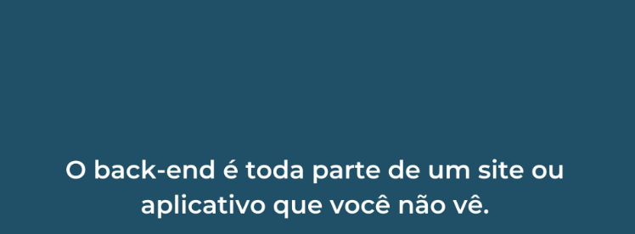
Introdução

Slide 5

Introdução

Slide 6

Introdução

Slide 7
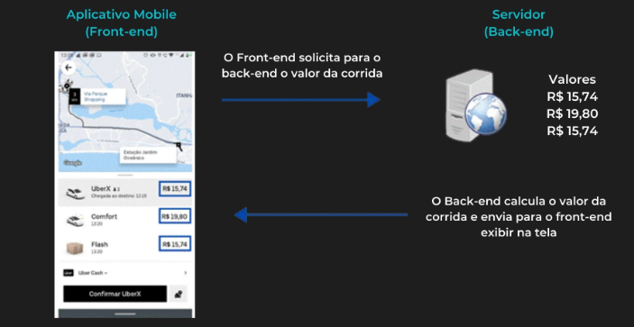
Introdução

Slide 8

Introdução

Slide 9
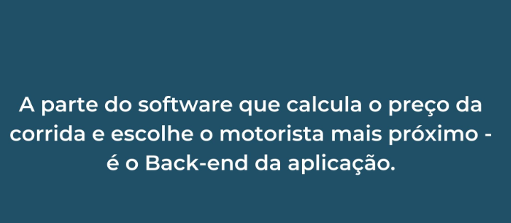
Introdução

Slide 10
Introdução

Slide 11
Front-end e back-end estão no mesmo local?

Slide 12
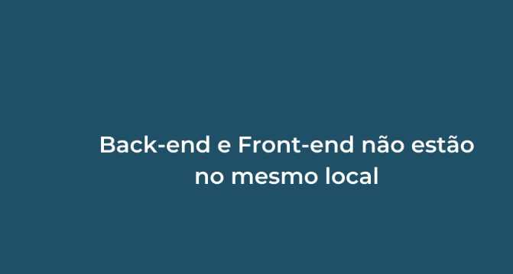
Não!

Slide 13

Não!

Slide 14

Não!

Slide 15
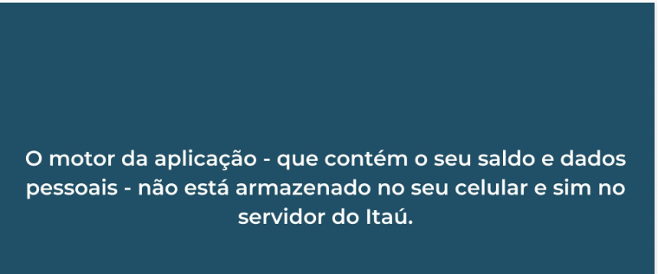
Não!

Slide 16

Não!

Slide 17
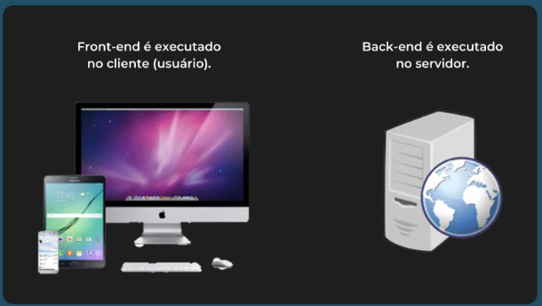
Portanto

Slide 18
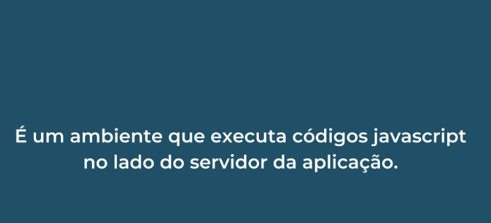
O que é Node.js

Slide 19
O que é Node.js

Slide 20
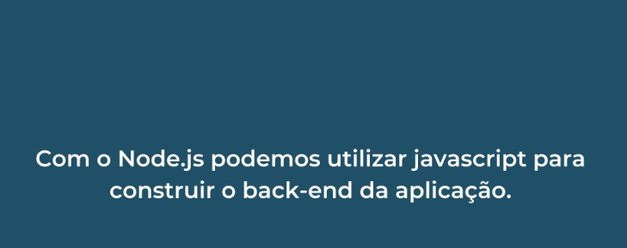
O que é Node.js

Slide 21
O que é Node.js

Slide 22
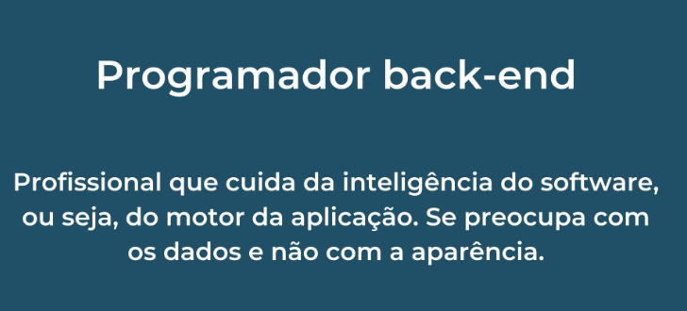
E se eu dominar node.js?

Slide 23
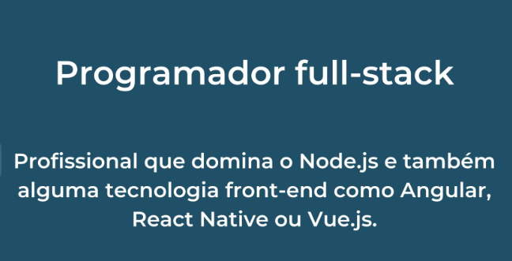
E se eu dominar node.js?

Slide 24
instalando
https://nodejs.org/pt-br/download/
Para ver se ocorrer tudo bem, no prompt digite
Node –v
Instalar vscode
https://code.visualstudio.com

Slide 25
Instalando as ferramentas
https://nodejs.org/pt-br/download/
Para ver se ocorrer tudo bem, no prompt digite
Node –v
Instalar vscode
https://code.visualstudio.com

Slide 26
Instalando as ferramentas
https://nodejs.org/pt-br/download/
Para ver se ocorrer tudo bem, no prompt digite
Node –v
Instalar vscode
https://code.visualstudio.com

Slide 27
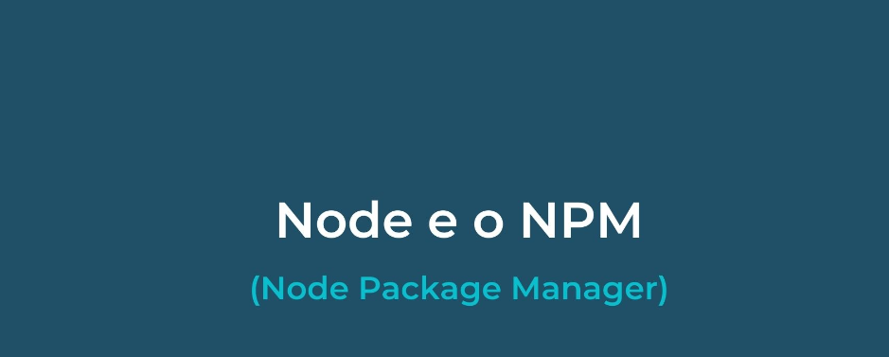
npm

Slide 28
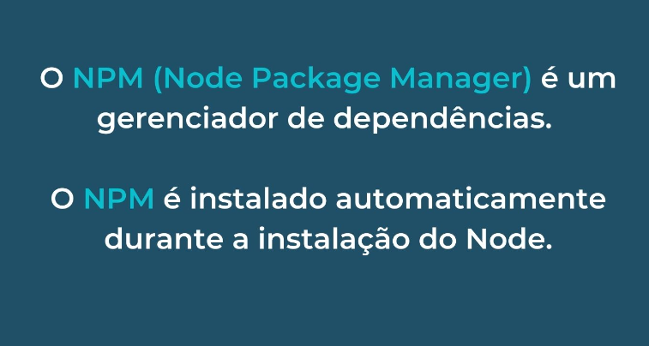
npm

Slide 29

npm

Slide 30
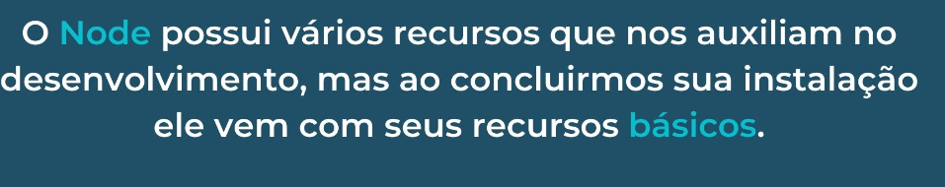
npm

Slide 31

npm

Slide 32
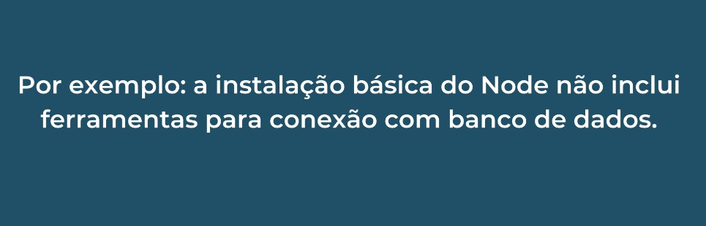
npm

Slide 33
npm

Slide 34

npm

Slide 35
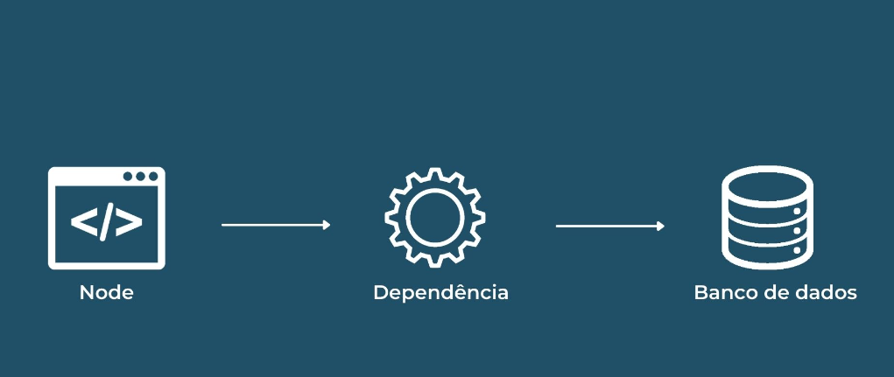
npm

Slide 36

npm

Slide 37
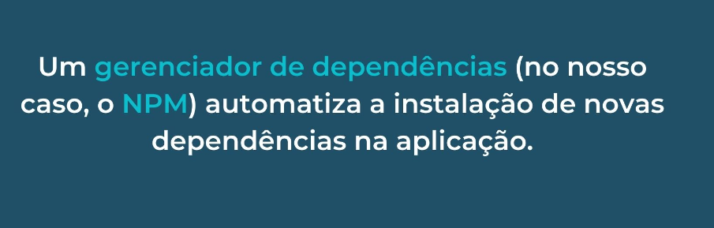
npm

Slide 38
npm
Verificando a instalação do NPM
npm -v

Slide 39


Primeiro projeto

Slide 40

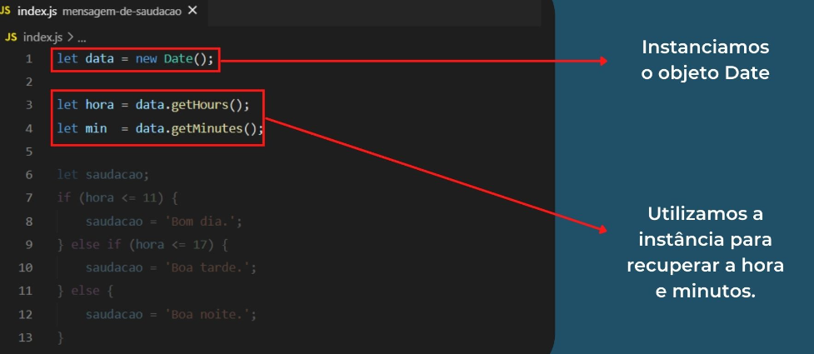

Slide 41
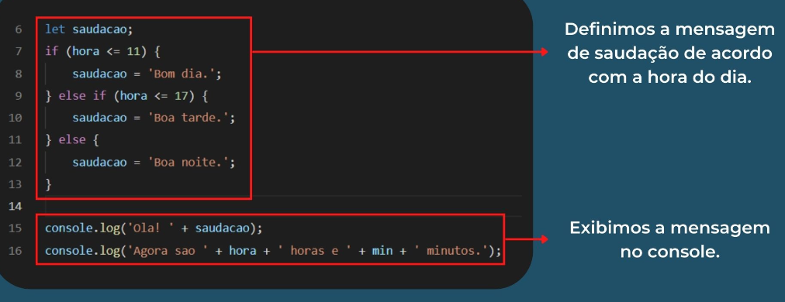

Slide 42
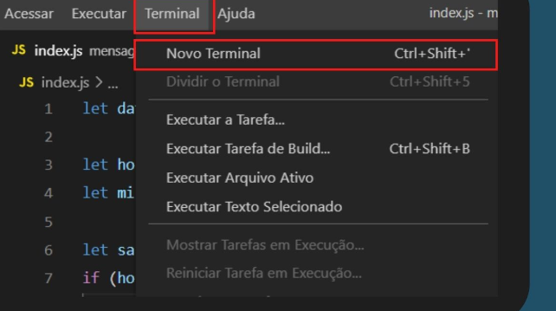

Slide 43
Para Executar
node index.js

